Slide 1
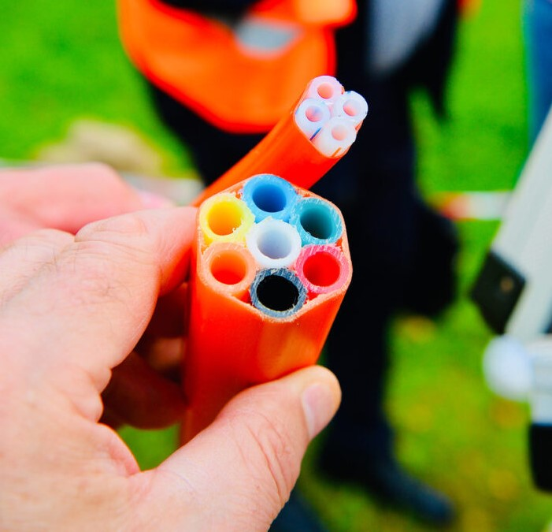
Zkušenosti s digitální infrastrukturou Krajské setkání Jihlava 13.3.
Martin Orgoník, T-Mobile

Slide 2
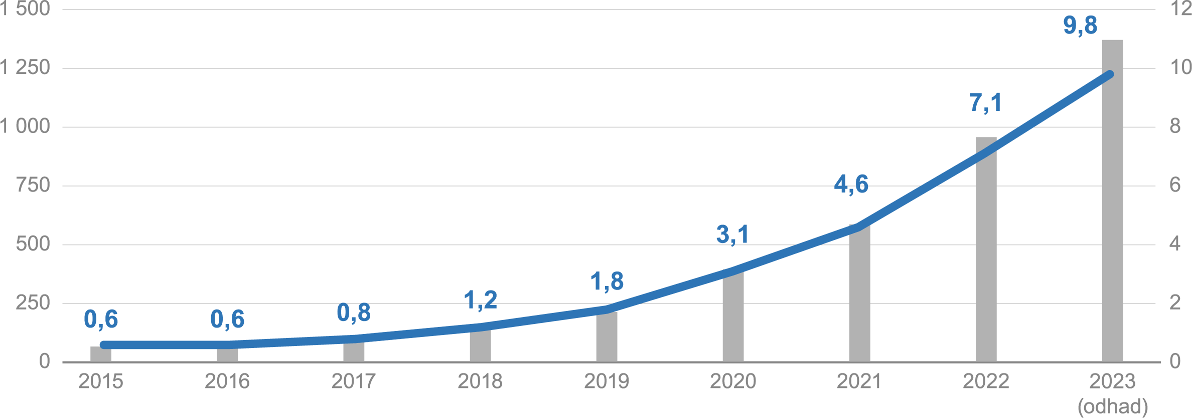
Nároky na digitální infrastrukturu neustále prudce rostou
Změny chování zákazníků v mobilních sítích:
strmý nárůst spotřeby dat (u všech zákazníků)
u tarifních zákazníků je spotřeba dat dvojnásobná (18GB/ měsíc)
pokles o 30% u ceny za 1GB dat v mobilních sítích
+ 10% dat ročně přenesených
v pevných sítích
Zdroj: ČTÚ
až 320 GB dat připadá na jednu pevnou přípojku k internetu (cca 20x více než u mobilních sítí)
Zdroj: ČTÚ
Vývoj celkového objemu přenesených dat a průměrné měsíční spotřeby na 1 mobilní datovou SIM kartu v období 2015–2023
Průměrná spotřeba na datovou SIM kartu v GB
+ 30% využití datacenter celosvětově v důsledku nárůstu cloudifikace, ESG a AI
Zdroj: Data Center 2024 Global Outlook
Celkový objem dat

Slide 3
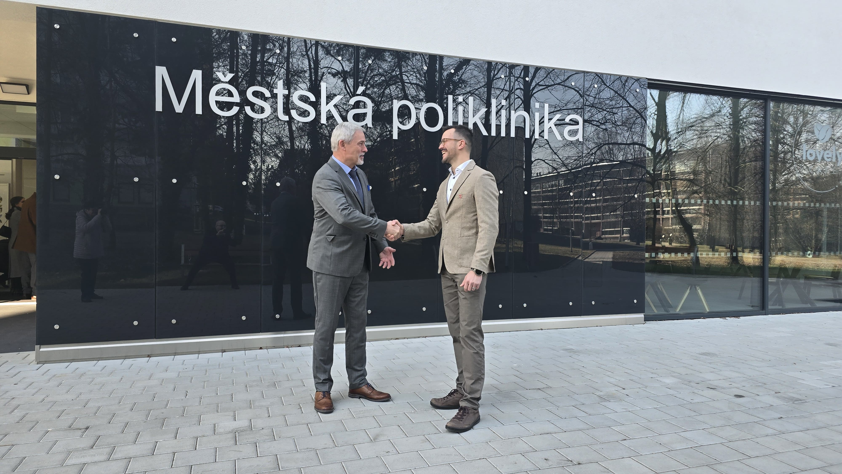
Při budování infrastruktury vycházíme obcím vstříc
Spolupráce s městy a obcemi:
Úzké plánování a komunikace s vedením měst
Minimalizace výkopových prací a dopadu na obyvatele
Sdílená infrastruktura:
Zamezení opakované výstavby
Svoboda výběru poskytovatele připojení pro obyvatele
Modernizace infrastruktury:
Optická síť s životností 60 let
Stabilní a rychlé připojení klíčové pro digitalizaci domácností i firem (vyšší kvalita života)

Slide 4
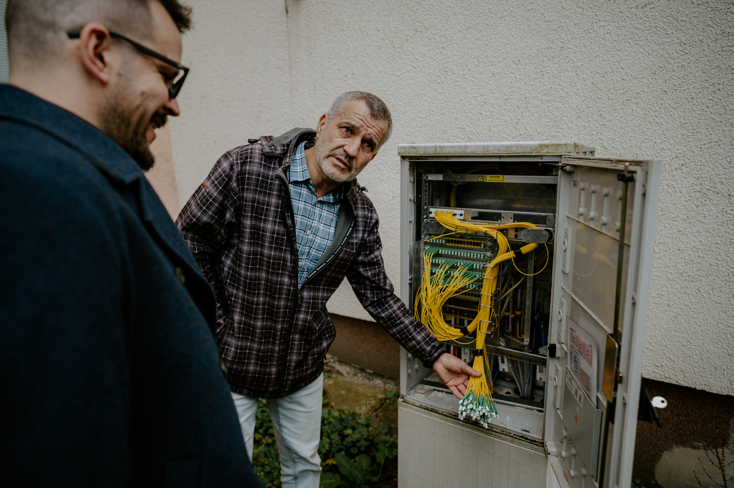
Příklady úspěšné spolupráce: Česká Lípa a Tanvald
Tanvald: optika bez hranic (2020–2024)
Přípojky: Aktuálně 1 791 z plánovaných 2 293.
Hlavní výhody:
Připojení budovy městské policie přes technicky náročnou lokalitu – výstavba speciální konstrukce pro překonání řeky Kamenice
Připoložení městské infrastruktury pro provoz metropolitní sítě
Efektivní spolupráce s vedením města a vyjednávání s vlastníky pozemků.
Česká Lípa: spolehlivý internet pro modernizaci vzdělávání (2020–2024)
Přípojky: Aktuálně 5 600 z plánovaných 11 300.
Hlavní výhody:
Připojení místních škol včetně ZUŠ Arbesova.
Rychlý internet umožňuje moderní vzdělávací metody.
Významná role místní radnice při hledání kompromisů.
Společné řešení budování přípojek a take minimální dopad na obyvatele.

Slide 5
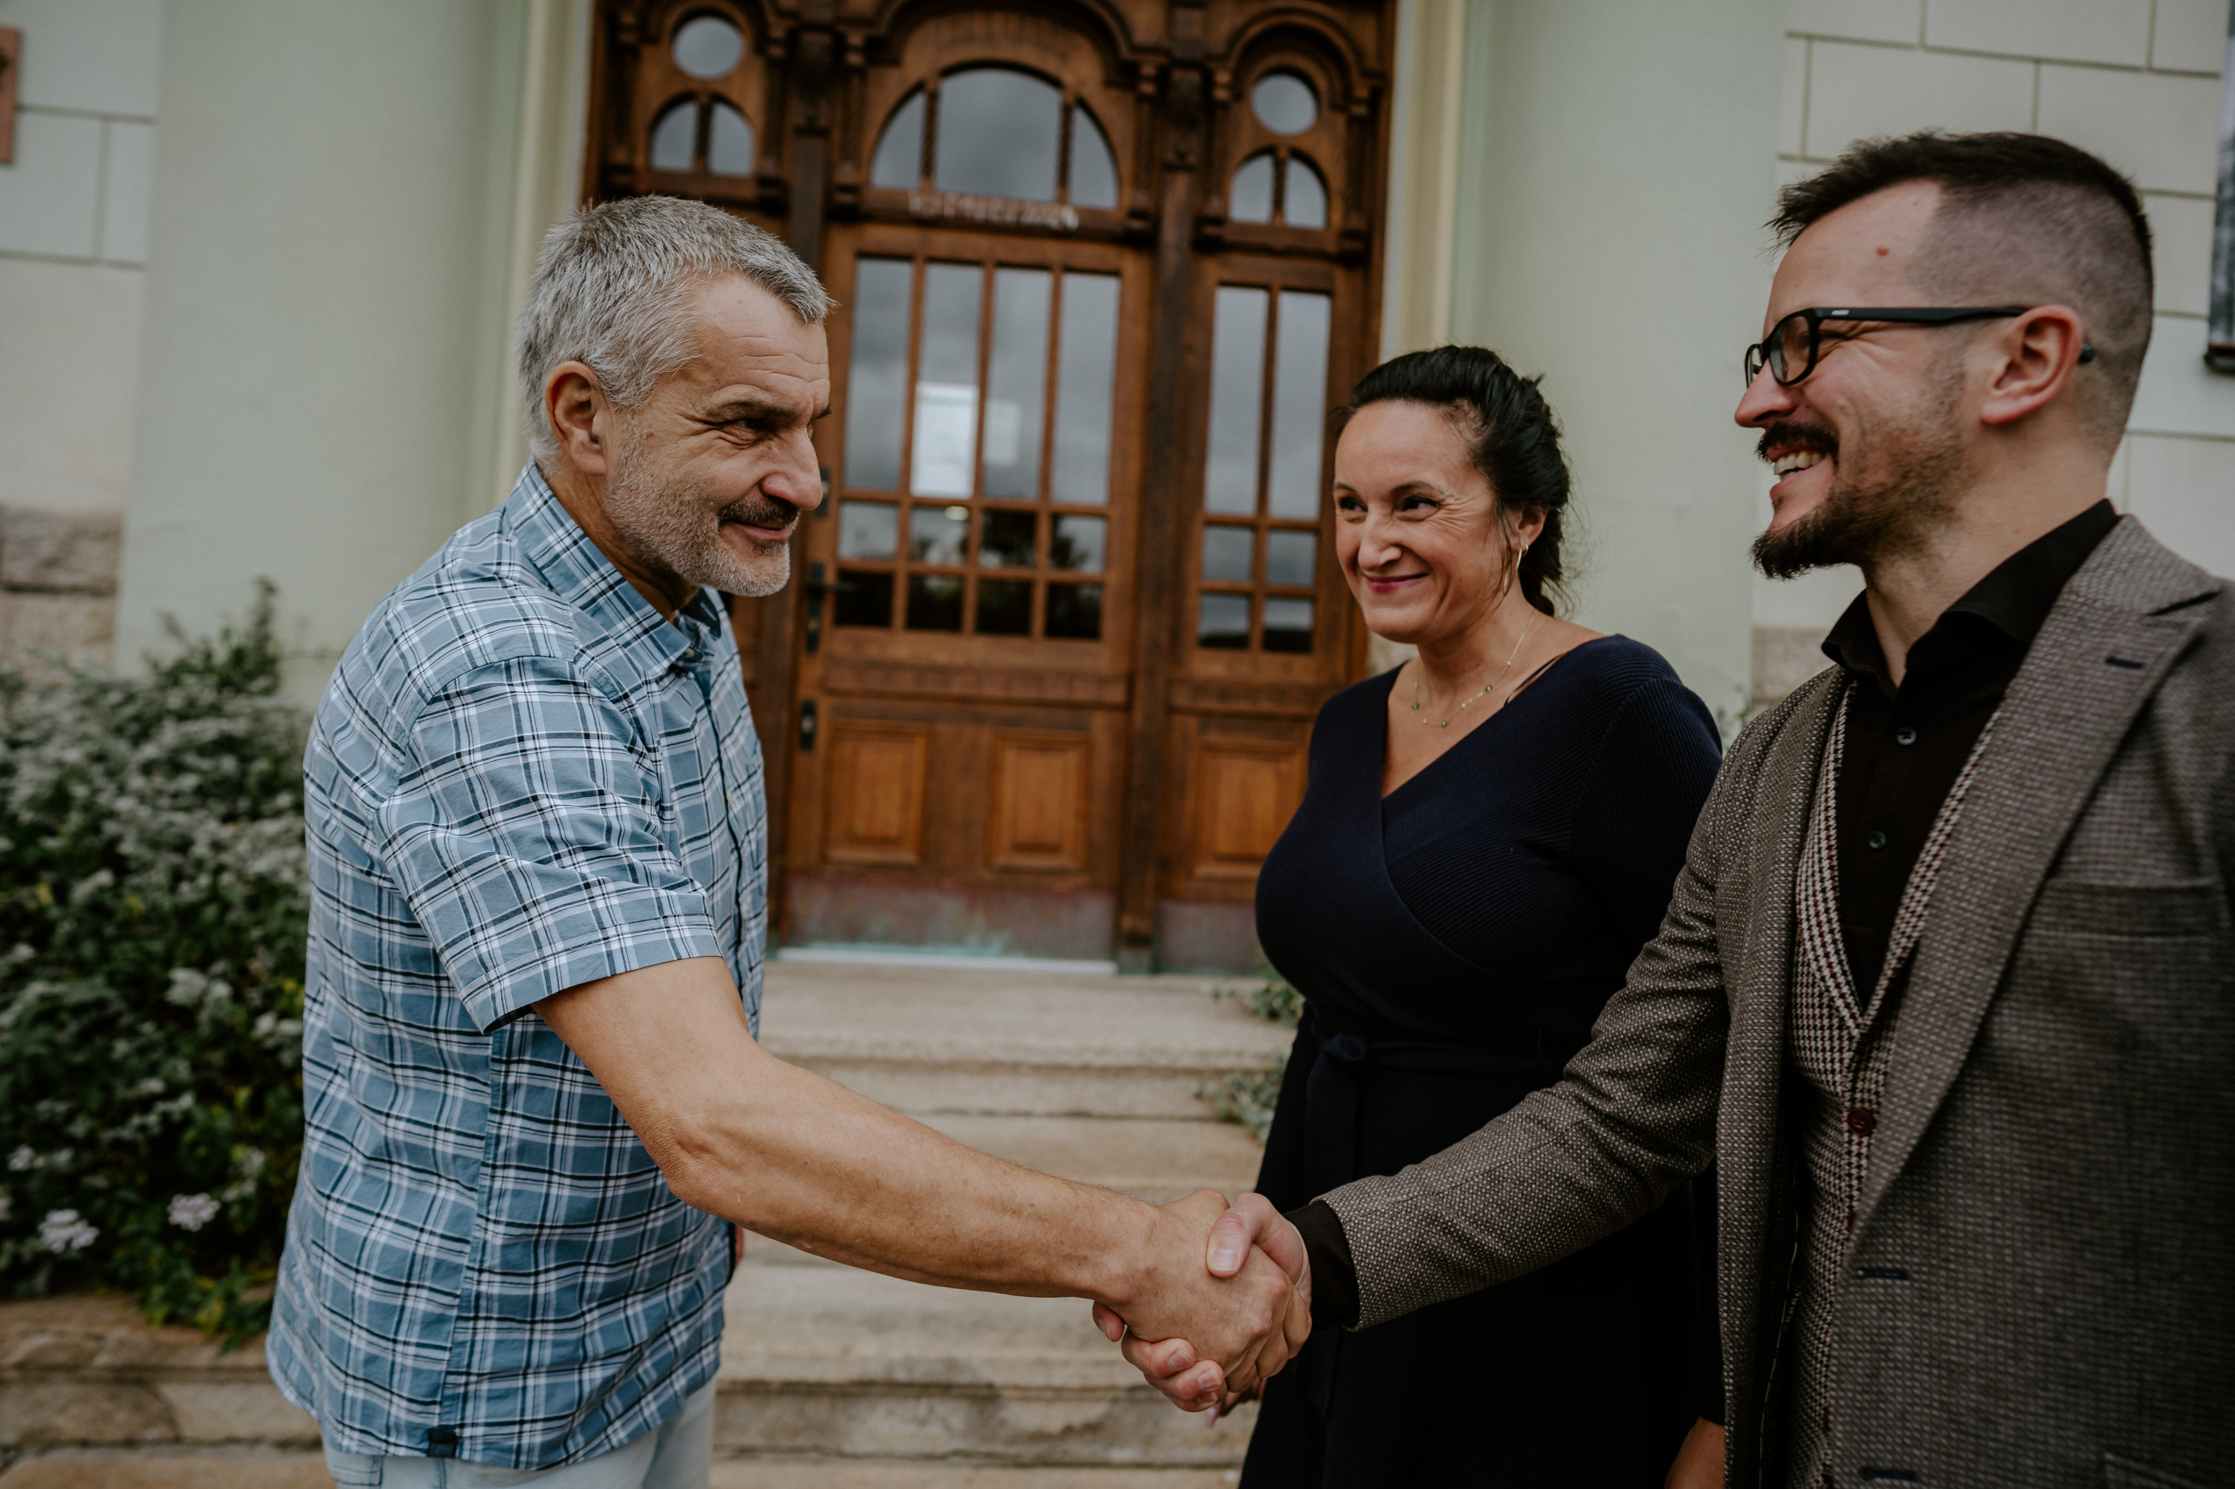
Připravujeme novinku pro obce Nízkonákladové mobilní pokrytí
Spolufinancovaný nízkonákladový vysílač mobilního pokrytí (BTS), který umožní obcím rozšíření mobilního pokrytí v méně osídlených lokalitách. Tento projekt přinese signál 5G do míst, kde by běžná výstavba nebyla ekonomicky rentabilní.
Máte zájem se přihlásit do pilotního projektu?
Navštivte nás na našem T-Mobile stánku
Notes:
Pokrytí mobilním signálem 5G
BTS může být určena pouze pro síť T-Mobile nebo jako sdílené řešení s O2 (v případě zájmu ze strany O2)
Možnost využití obecních pozemků či objektů je důležitým předpokladem pro úspěšnou realizaci
Předběžné cenové rozpětí se pohybuje od vyšších stovek tisíc korun až přes milion Kč v závislosti na konkrétním řešení (např. počet sektorů a frekvencí)
Realizace závisí na technické proveditelnosti

Slide 6
Děkuji za pozornost

